Slide 1

Observer
Elisa e Vinicius

Slide 2


1. Introdução ao Padrão: GoF "Observer"
Definição e Propósito
Nome: Observer (Observador)
Intenção: Definir uma dependência um-para-muitos entre objetos, de modo que, quando um objeto muda de estado, todos os seus dependentes sejam notificados e atualizados automaticamente.
Quando usar: Quando uma abstração tem dois aspectos, um dependente do outro, ou quando uma mudança em um objeto exige mudanças em outros sem saber quantos são.
O padrão Observer, parte do catálogo clássico do Gang of Four (GoF), promove o baixo acoplamento ao permitir que o "Sujeito" gerencie interessados sem conhecer suas implementações concretas.

Slide 3
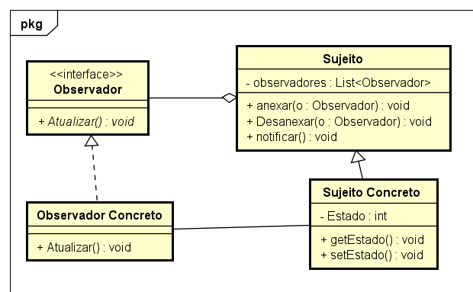
2. Estrutura e Diagrama: Padrão Observer
Componentes do Diagrama
Subject (Sujeito): Mantém uma lista de observadores e fornece métodos para anexar, desanexar e notificar.
Observer (Observador): Define uma interface de atualização para objetos que devem ser notificados sobre mudanças no sujeito.
ConcreteSubject: Armazena o estado de interesse para os ConcreteObservers e envia uma notificação quando seu estado muda.
ConcreteObserver: Mantém uma referência para o ConcreteSubject e implementa a interface de atualização para manter seu estado consistente com o do sujeito.

Slide 4
3. Contextualização: O Padrão Observer
3.1 - Problema Real: Notificação de Mudanças
Imagine um sistema de leilão online onde centenas de usuários precisam saber instantaneamente quando um lance é superado.
Sem um padrão, o objeto Leilão teria que manter uma lista rígida e manual de cada usuário, acoplando fortemente o "Sujeito" (o leilão) aos seus "Observadores" (usuários).
3.2 - Por que a Solução Ingênua Falha?
Falta de Escalabilidade: Fazer o Sujeito perguntar a cada objeto se ele quer a atualização gera tráfego de rede e processamento desnecessário.
Acoplamento Forte: O Sujeito precisa conhecer as classes concretas de todos os interessados, dificultando a adição de novos tipos de observadores.
Inflexibilidade: Alterar a lista de interessados exige modificar o código do Sujeito, violando o princípio de aberto/fechado.

Slide 5
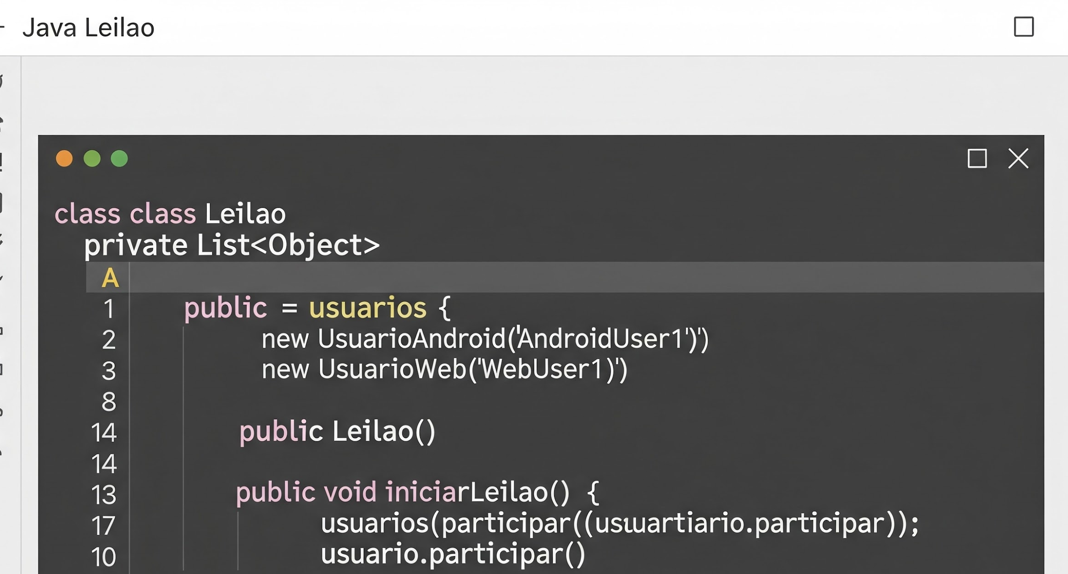
4. Implementação Sem o Padrão Observer
4.1. Solução Inicial (Acoplada)
4.2 Problemas Identificados
Nesta abordagem, o Sujeito possui referências diretas para os observadores, chamando métodos específicos sempre que o estado muda.
Violação do OCP: Novo observador exige alteração no Sujeito.
Dependência Concreta: O leilão conhece as classes finais.
Dificuldade de Testes: Mocking complexo por falta de interfaces.

Slide 6
5. Implementação com o Padrão Observer
5.1 Refatoração e Estrutura
O objetivo é refatorar a solução anterior para eliminar o acoplamento direto entre o Sujeito e seus Observadores.
Classes Envolvidas:
Subject: Interface que define os métodos de registro e notificação.
ConcreteSubject: O objeto de domínio (ex: Leilão) que notifica mudanças de estado.
Observer: Interface com o método update().

Slide 7

6. Comparação: O Impacto do Padrão Observer
6.1 - Vantagens (O "Depois")
Baixo Acoplamento: O Sujeito não precisa conhecer as classes concretas dos Observadores.
Extensibilidade: Novos observadores podem ser adicionados sem alterar o código do Sujeito (OCP).
Comunicação Broadcast: Notificações automáticas para múltiplos interessados simultaneamente.
Reutilização: Sujeitos e Observadores podem ser reutilizados de forma independente em outros contextos.
6.2 - Desvantagens & Cuidados
Atualizações Inesperadas: Observadores não têm conhecimento sobre a presença uns dos outros, podendo causar uma cascata de mudanças.
Vazamento de Memória: Se observadores não forem removidos (detach) corretamente, podem impedir a coleta de lixo do Sujeito.
Ordem de Notificação: Não há garantia na ordem em que os observadores serão atualizados.
Complexidade Inicial: Requer a criação de interfaces e infraestrutura de gerenciamento de lista.

Slide 8


7. Conclusão: O Valor do Padrão Observer
Síntese do Aprendizado
O padrão Observer consolida-se como uma ferramenta essencial para arquiteturas desacopladas, permitindo que sistemas evoluam de forma sustentável.
Flexibilidade: Adição de novos interessados sem modificar o "Sujeito".
Autonomia: Reduz a dependência entre componentes, facilitando testes e manutenção.
Responsabilidade: Promove o princípio de Responsabilidade Única (SRP) e o Aberto/Fechado (OCP).
Em suma, dominar o Observer transforma o desenvolvedor em um arquiteto de software capaz de projetar sistemas escaláveis e confiáveis.

